Slide 1
Examen Latijn 2019: Publius Ovidius Naso
Ovidius
Metamorfoses: Daphne en Apollo (hoofdstuk 3)*
Actaeon (hoofdstuk 4)
Philemon en Baucis (hoofdstuk 7)
Heroides: Paris’ brief aan Helena (hoofdstuk 9)
Helena’s brief aan Paris (hoofdstuk 10)
Tristia: Ovidius’ leven (hoofdstuk 11)
* Indeling hoofdstukken gebaseerd op de Eismabundel

Slide 2
Examen Latijn 2019: Publius Ovidius Naso
Ben je er klaar voor?

Slide 3
Examen Latijn 2019: Publius Ovidius Naso
Lees de syllabus aandachtig door: die geeft je een uitstekend overzicht van wat je moet kennen en kunnen: pp. 210 – 214.
Word wegwijs in je boek.
Hoofdstuk 14 (pp.169 – 172) gaat over het metrum. Daar ben je veel mee bezig, puur om routine te krijgen. Blijf oefenen.
In hoofdstuk 15 (pp.173 – 179, roze kleurtjes) vind je alle stijlmiddelen, verteltechnische middelen en redeneerbegrippen.
In hoofdstuk 16 (pp.180 – 188, saaie grijze kleurtjes) vind je de meeste grammaticale items uitgelegd, aan de hand van Latijnse zinnen.
In hoofdstuk 17 (pp. 189 – 199, lichtblauwe kleurtjes) vind je de vorig jaar geleerde basiswoorden. Vanaf p. 217 vind je een alfabetische woordenlijst. Handig voor het zelfstandig vertalen. Thuis / in de les.
* Indeling hoofdstukken gebaseerd op de Eismabundel

Slide 4
Examen Latijn 2019: Publius Ovidius Naso
Lees op het juiste moment de Nederlandse tekst van de theoretische hoofdstukken door (hoofdstuk 1, 2, 13) met aan het eind steeds die aandachtspunten in de grijze blokken.
Lees op het juiste moment de voorvertaalde teksten (in diverse hoofdstukken) door. Dat mag redelijk oppervlakkig.
Lees altijd de inleidende Nederlandse tekst bij een verhaal goed door.
Na de Latijnse teksten staan begripsvragen. Daar komen we in de les niet aan toe. Ook na voorvertaalde passages staan vragen. Ook daar komen we niet aan toe.
Komen we dan eigenlijk helemaal ergens aan toe? Ja. Er is – op het juiste moment – altijd www.superlatijn.nl. Daar vind je uiteindelijk alle vertalingen met daarbij nuttige aantekeningen in voetnoten. Goede ogen en een beperkt gevoel voor humor volstaan daar.
* Indeling hoofdstukken gebaseerd op de Eismabundel

Slide 5
Examen Latijn 2019: Publius Ovidius Naso
Superlatijn? Was da?
Da’s ditte…

Slide 7
Adam Elsheimer

Slide 8
3 a. Apollo beledigt Cupido (p.26)
Geinig, hè?

Slide 9
3 a. Apollo beledigt Cupido (p.26)
Oké, en nu aan het werk!

Slide 10
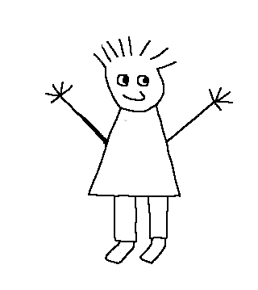
3 a. Apollo beledigt Cupido (p.26)
Aantekeningen maken doe je zo:
Vertaling van de tekst met een grote regelafstand,
zodat je veel aantekeningen kunt maken bij een
versregel. Er zijn vaak veel aantekeningen te maken en
als je te weinig ruimte neemt kun je niet alle
aantekeningen maken. Dat zou een beetje jammer zijn,
want dan ben je toch minder goed voorbereid op de twee zware toetsen die nog gaan komen. Je weet wel,
die met weging 4 en waar je ook bij moet vertalen. Maar ja, je mag er dan ook twee uren aan werken.
Lesuren, geen klokuren.
vertaling: zelfstandig naamwoord
grote: bijvoeglijk naamwoord
jammer: sneu, triest, synoniem
twee: telwoord, geen hyperbool
4: kanone, dat was niet afgesproken!
lesuren ≠ klokuren

Slide 11
Examen Latijn 2019: scanderen
S
Als je deze rechts boven in de hoek ziet staan ga je de tekst op de dia eerst SCANDEREN! De letterspatiëring is op dat soort dia’s aangepast. Tekst goed overnemen en aan de slag. De dactylische hexameter in de Metamorfoses mag geen geheimen meer voor je hebben. En het elegisch distichon (Heroïdes en Tristia) bevat in ieder geval één dactylische hexameter. En die pentameter? Dat is geen echte pentameter, maar een ingekorte versie. Dus die is ook wel te doen. En de oplossing staat steeds … op de volgende dia!
S
S

Slide 12
Examen Latijn 2019: scanderen
Zie ook: http://www.superlatijn.nl/index_htm_files/Scanderen.pptx
Basisschema dactylische hexameter (alleen epos, dus alleen Metamorphoses!):
—
—
—
—
—
|
|
|
|
|
Twee U te vervangen door één —
—
U
U
—
U
U
—
U
U
—
U
U
—
U
U
—
—
1
2
3
4
5
6
Basisschema elegisch distichon(Tristia + Heroides):
Eerst een dactylische hexameter, daarna een dactylische (nep)pentameter (2 x 2½ hexameter).
—
—
—
—
—
|
|
|
|
|
Twee U te vervangen door één —
—
U
U
—
U
U
—
U
U
—
U
U
—
U
U
—
—
1
2
3
4
5
6
—
—
|
Twee U te vervangen door één —, maar niet in de tweede halve hexameter!
|
|
|
|
|
—
U
U
—
U
U
—
—
U
U
—
U
U
—

Slide 13
Examen Latijn 2019: scanderen
Basisschema dactylische hexameter:
nummering voeten is niet verplicht!
—
—
—
—
—
|
|
|
|
|
—
U
U
—
U
U
—
U
U
—
U
U
—
U
U
—
—
1
2
3
4
5
6
Even iets over de laatste lettergreep van het vers, dus de tweede lettergreep van de zesde voet.
Op het examen mag je de laatste lettergreep altijd als (lang) noteren. Maar soms is die lettergreep echt (kort)! Denk aan een ABL SG van een substantivum van de 3e declinatie (regĕ, patrĕ, orĕ) of de NOM SG van de a-declinatie (sagittă), of aan de slot-e van een INF (manerĕ). De afspraak is dat je dat niet hoeft te weten. Mooi als je het wél weet natuurlijk, maar altijd een noteren is toegestaan.
Bij de scansie van de voorgedane verzen is er een neergezet, maar in rood ( ). Dan zie je meteen dat daar een breve hoort en geen makron.
—
U
—
U
U

Slide 14
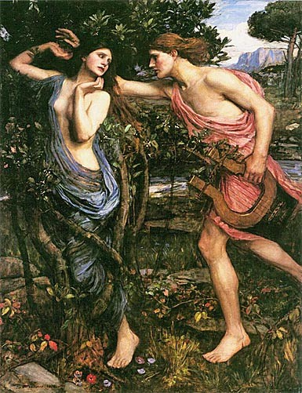
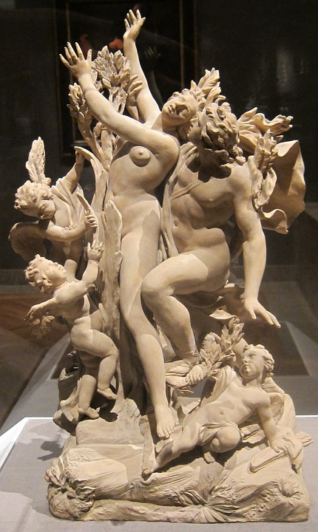
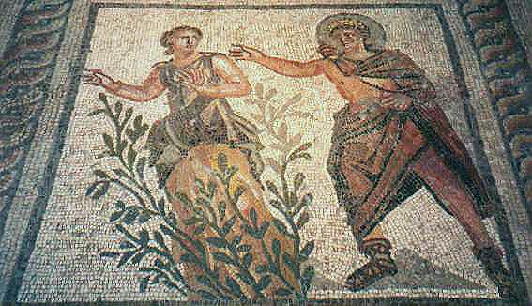
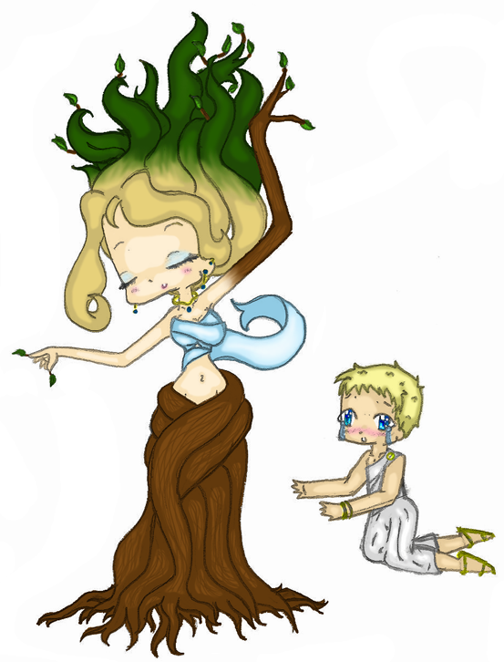
Metamorfoses
Apollo en Daphne
3
Princeton Museum
John William Waterhouse
sculptuur Massimiliano
CheshireCatSmile37

Slide 15
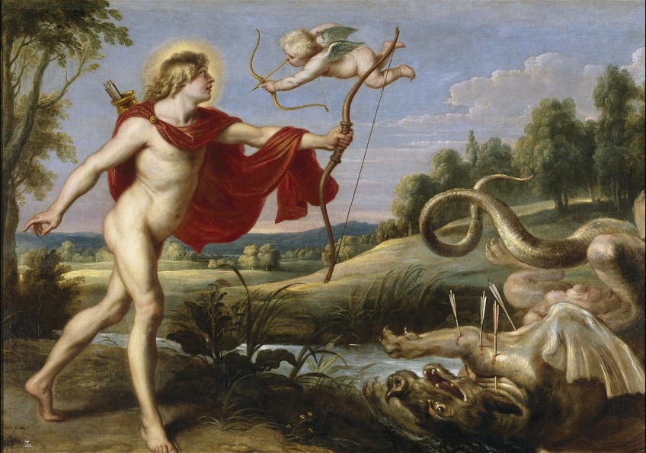
3 a. Apollo beledigt Cupido (p.26)
Primus amor Phoebi ^{erat} Daphne Peneia, quem non
fors ignara dedit, sed saeva Cupidinis ira.
Delius hunc, nuper victo serpente superbus,
455 viderat adducto flectentem cornua nervo
‘Quid’ que ‘tibi, lascive puer, cum fortibus armis?’
dixerat; ‘ista decent umeros gestamina nostros,

Slide 16
3 a. Apollo beledigt Cupido (p.26)
qui dare certa ferae, dare vulnera possumus hosti,
qui modo pestifero tot iugera ventre prementem
460 stravimus innumeris tumidum Pythona sagittis.
Tu face nescioquos esto contentus amores
inritare tua, nec laudes adsere nostras.’

Slide 17
3 b. De reactie van Cupido (p.28)
Filius huic Veneris ‘Figat tuus omnia, Phoebe,
te meus arcus’ ait, ‘quantoque animalia cedunt
465 cuncta deo, tanto minor est tua gloria nostra.’
Dixit et eliso percussis aere pennis
impiger umbrosa Parnasi constitit arce,
eque sagittifera prompsit duo tela pharetra
diversorum operum; fugat hoc, facit illud amorem.

Slide 18
3 b. De reactie van Cupido (p.28)
S
470 (Quod facit, auratum est et cuspide fulget acuta;
quod fugat, obtusum est et habet sub harundine plumbum.)
Hoc deus in nympha Peneide fixit, at illo
laesit Apollineas traiecta per ossa medullas.

Slide 19
3 b. De reactie van Cupido (p.28)
S
470 (Quod facit, auratum est et cuspide fulget acuta;
quod fugat, obtusum est et habet sub harundine plumbum.)
Hoc deus in nympha Peneide fixit, at illo
laesit Apollineas traiecta per ossa medullas.
U
U
͞
͞
͞
͞
͞
U
U
͞
U
U
͞
͞
U
U
͞
͞
͞
U
U
͞
U
U
͞
U
U
͞
͞
U
U
͞
͞
͞
U
U
͞
U
U
͞
͞
͞
͞
U
U
͞
U
U
͞
͞
͞
U
U
͞
U
U
͞
͞

Slide 20
3 c. Het effect van de pijlen van Cupido (p.30)
Protinus alter amat, fugit altera nomen amantis,
475 silvarum latebris captivarumque ferarum
exuviis gaudens innuptaeque aemula Phoebes.
[Vitta coercebat positos sine lege capillos.]
Multi illam petiere, illa aversata petentes
impatiens expersque viri nemora avia lustrat,
480 nec, quid Hymen, quid amor, quid sint conubia, curat.

Slide 21
3 c. Het effect van de pijlen van Cupido (p.30)
Saepe pater dixit ‘Generum mihi, filia, debes’;
saepe pater dixit ‘Debes mihi, nata, nepotes.’
Illa velut crimen taedas exosa iugales
pulchra verecundo suffunditur ora rubore,
485 inque patris blandis haerens cervice lacertis

Slide 22
3 c. Het effect van de pijlen van Cupido (p.30)
‘Da mihi perpetua, genitor carissime,’ dixit
‘virginitate frui; dedit hoc pater ante Dianae.’
Ille quidem obsequitur, sed te decor iste, quod optas,
esse vetat, votoque tuo tua forma repugnat.
S

Slide 23
3 c. Het effect van de pijlen van Cupido (p.30)
‘Da mihi perpetua, genitor carissime,’ dixit
‘virginitate frui; dedit hoc pater ante Dianae.’
Ille quidem obsequitur, sed te decor iste, quod optas,
esse vetat, votoque tuo tua forma repugnat.
S
͞
U
U
͞
U
U
͞
U
U
͞
͞
͞
U
U
͞
͞
͞
U
U
͞
U
U
͞
U
U
͞
U
U
͞
U
U
͞
͞
͞
U
U
͞
U
U
͞
͞
͞
U
U
͞
U
U
͞
͞
͞
U
U
͞
͞
͞
U
U
͞
U
U
͞
U
U
͞
͞

Slide 24
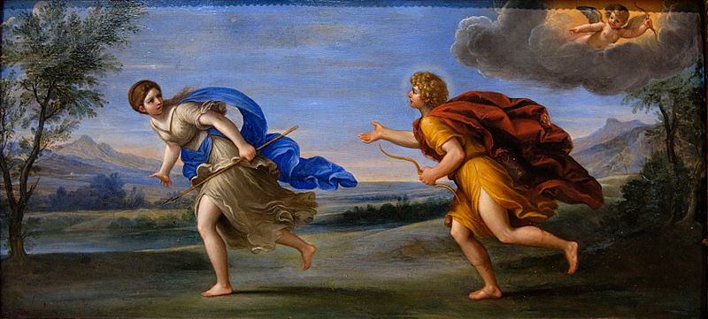
3 d. De hartstocht van Apollo (p.32)
490 Phoebus amat visaeque cupit conubia Daphnes,
quodque cupit, sperat, suaque illum oracula fallunt.
Utque leves stipulae demptis adolentur aristis,
ut facibus saepes ardent, quas forte viator
vel nimis admovit vel iam sub luce reliquit,
495 sic deus in flammas abiit, sic pectore toto
uritur et sterilem sperando nutrit amorem.

Slide 25
3 d. De hartstocht van Apollo (p.32)
Spectat inornatos collo pendere capillos,
et ‘Quid, si comantur?’ ait; videt igne micantes
sideribus similes oculos; videt oscula, quae non
500 est vidisse satis; laudat digitosque manusque
bracchiaque et nudos media plus parte lacertos;
si qua latent, meliora putat. Fugit ocior aura
illa levi neque ad haec revocantis verba resistit:

Slide 26
3 e. Apollo’s liefdesverklaring (p.34)
‘Nympha, precor, Penei, mane! Non insequor hostis;
505 nympha, mane! Sic agna lupum, sic cerva leonem,
sic aquilam penna fugiunt trepidante columbae,
hostes quaeque suos; amor est mihi causa sequendi.
S

Slide 27
3 e. Apollo’s liefdesverklaring (p.34)
‘Nympha, precor, Penei, mane! Non insequor hostis;
505 nympha, mane! Sic agna lupum, sic cerva leonem,
sic aquilam penna fugiunt trepidante columbae,
hostes quaeque suos; amor est mihi causa sequendi.
S
U
U
͞
U
U
U
U
͞
͞
͞
͞
͞
͞
͞
͞
͞
U
U
͞
͞
͞
U
U
͞
͞
͞
U
U
͞
͞
͞
U
U
͞
͞
͞
U
U
͞
U
U
͞
U
U
͞
͞
͞
͞
͞
U
U
͞
U
U
͞
U
U
͞
U
U
͞
͞

Slide 28
3 e. Apollo’s liefdesverklaring (p.34)
Me miserum, ne prona cadas indignave laedi
crura notent sentes, et sim tibi causa doloris!
510 Aspera, qua properas, loca sunt. Moderatius, oro,
curre fugamque inhibe; moderatius insequar ipse.
S

Slide 29
3 e. Apollo’s liefdesverklaring (p.34)
Me miserum, ne prona cadas indignave laedi
crura notent sentes, et sim tibi causa doloris!
510 Aspera, qua properas, loca sunt. Moderatius, oro,
curre fugamque inhibe; moderatius insequar ipse.
S
͞
U
U
͞
͞
͞
U
U
͞
͞
͞
U
U
͞
͞
͞
U
U
͞
͞
͞
͞
͞
U
U
͞
U
U
͞
͞
͞
U
U
͞
U
U
͞
U
U
͞
U
U
͞
U
U
͞
͞
͞
U
U
͞
U
U
͞
U
U
͞
U
U
͞
U
U
͞
U

Slide 30
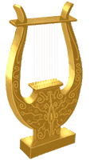
3 e. Apollo’s liefdesverklaring (p.34)
Cui placeas, inquire tamen; non incola montis,
non ego sum pastor, non hic armenta gregesque
horridus observo. Nescis, temeraria, nescis
515 quem fugias, ideoque fugis. Mihi Delphica tellus
et Claros et Tenedos Pataraeaque regia servit;
Iuppiter est genitor; per me, quod eritque fuitque
estque, patet; per me concordant carmina nervis.

Slide 31
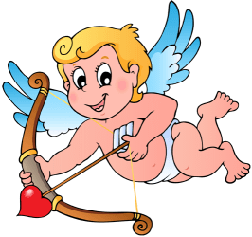
3 e. Apollo’s liefdesverklaring (p.34)
Certa quidem nostra est, nostra tamen una sagitta
520 certior ^{est}, in vacuo quae vulnera pectore fecit.
Inventum medicina meum est, opiferque per orbem
dicor, et herbarum subiecta ^{est} potentia nobis.
Ei mihi, quod nullis amor est sanabilis herbis,
nec prosunt domino, quae prosunt omnibus, artes!’

Slide 32
3 f. De vlucht en de achtervolging (p.38)
525 Plura locuturum ^{eum} timido Peneia cursu
fugit cumque ipso verba imperfecta reliquit,
tum quoque visa decens. Nudabant corpora venti,
obviaque adversas vibrabant flamina vestes,
et levis impulsos retro dabat aura capillos;

Slide 33
3 f. De vlucht en de achtervolging (p.38)
530 aucta fuga forma est. Sed enim non sustinet ultra
perdere blanditias iuvenis deus, utque monebat
ipse Amor, admisso sequitur vestigia passu.

Slide 34
3 f. De vlucht en de achtervolging (p.38)
Ut canis in vacuo leporem cum Gallicus arvo
vidit, et hic praedam pedibus petit, ille salutem,
535 alter inhaesuro similis iam iamque tenere
sperat et extento stringit vestigia rostro,
alter in ambiguo est, an sit comprensus, et ipsis
morsibus eripitur tangentiaque ora relinquit;
Homerische vergelijking
afgebeelde
tertium comparationis
beeld

Slide 35
3 f. De vlucht en de achtervolging (p.38)
sic deus et virgo est, hic spe celer, illa timore.
540 Qui tamen insequitur, pennis adiutus Amoris
ocior est requiemque negat tergoque fugacis
imminet et crinem sparsum cervicibus adflat.

Slide 36
3 g. Daphne vraagt om hulp (p.40)
Viribus absumptis expalluit illa citaeque
[victa labore fugae ‘Tellus’ ait, ‘hisce, vel istam,
545 quae facit ut laedar, mutando perde figuram.’]
544a victa labore fugae, spectans Peneidas undas,
546 ‘Fer, pater’ inquit ‘opem, si flumina numen habetis;
qua nimium placui, mutando perde figuram.’

Slide 37
3 g. Daphne vraagt om hulp (p.40)
Vix prece finita torpor gravis occupat artus;
mollia cinguntur tenui praecordia libro;
550 in frondem crines, in ramos bracchia crescunt;
pes modo tam velox pigris radicibus haeret;
ora cacumen habet; remanet nitor unus in illa.

Slide 38
3 h. Apollo en Daphne (p.42)
Hanc quoque Phoebus amat, positaque in stipite dextra
sentit adhuc trepidare novo sub cortice pectus,
555 complexusque suis ramos, ut membra, lacertis
oscula dat ligno; refugit tamen oscula lignum.
Cui deus ‘At quoniam coniunx mea non potes esse,
arbor eris certe’ dixit ‘mea; semper habebunt
te coma, te citharae, te nostrae, laure, pharetrae.

Slide 39
3 h. Apollo en Daphne (p.42)
560 Tu ducibus Latiis aderis, cum laeta Triumphum
vox canet et visent longas Capitolia pompas;
postibus Augustis eadem fidissima custos
ante fores stabis mediamque tuebere quercum.
S

Slide 40
3 h. Apollo en Daphne (p.42)
560 Tu ducibus Latiis aderis, cum laeta Triumphum
vox canet et visent longas Capitolia pompas;
postibus Augustis eadem fidissima custos
ante fores stabis mediamque tuebere quercum.
S
͞
U
U
͞
U
U
͞
U
U
͞
͞
͞
U
U
͞
͞
͞
U
U
͞
͞
͞
͞
͞
U
U
͞
U
U
͞
͞
͞
U
U
͞
͞
͞
U
U
͞
͞
͞
U
U
͞
͞
͞
U
U
͞
͞
͞
U
U
͞
U
U
͞
U
U
͞
͞

Slide 41
3 h. Apollo en Daphne (p.42)
Utque meum intonsis caput est iuvenale capillis,
565 tu quoque perpetuos semper gere frondis honores.’
Finierat Paean; factis modo laurea ramis
adnuit utque caput visa est agitasse cacumen.
S

Slide 42
3 h. Apollo en Daphne (p.42)
Utque meum intonsis caput est iuvenale capillis,
565 tu quoque perpetuos semper gere frondis honores.’
Finierat Paean; factis modo laurea ramis
adnuit utque caput visa est agitasse cacumen.
S
͞
U
U
͞
͞
͞
U
U
͞
U
U
͞
U
U
͞
͞
͞
U
U
͞
U
U
͞
͞
͞
U
U
͞
U
U
͞
͞
͞
U
U
͞
͞
͞
͞
͞
U
U
͞
U
U
͞
͞
͞
U
U
͞
U
U
͞
͞
͞
U
U
͞
U
U
͞
͞

Slide 43
3 a. Apollo beledigt Cupido (p.26)
De vertalingen!
Daphne en Apollo

Slide 44
3 a. Apollo beledigt Cupido (p.26)
De eerste geliefde van Phoebus was Daphne, dochter van Peneus, die niet
het blinde toeval heeft gegeven, maar de heftige woede van Cupido. De Deliër, trots op de onlangs overwonnen slang/op zijn overwinning op de slang, had hem zijn boog zien spannen, nadat deze de pees strak had aangetrokken en hij had gezegd ‘Wat moet jij, brutale jongen, met krachtige wapens? Die last siert onze schouders, …

Slide 45
3 a. Apollo beledigt Cupido (p.26)
wij die een wild dier, een vijand zonder ooit te missen kunnen verwonden, (wij) die onlangs de zwaarlijvige Python, die met zijn schadelijke onderlichaam zoveel morgens land bedekte, met talloze pijlen tegen de grond hebben geworpen. Wees jij (maar) tevreden om met jouw fakkel zekere liefdes
aan te wakkeren, en maak geen aanspraak op onze eer.’

Slide 46
3 b. De reactie van Cupido (p.28)
De zoon van Venus zei tegen hem: ‘Ook al doorboort jouw boog alles, Phoebus /Apollo, mijn boog zal jou doorboren en hoe zeer alle levende wezens onderdoen voor een god, zoveel is jouw roem minder dan de onze.’ Hij sprak en nadat hij de lucht klapwiekend doorkliefd had bleef hij onvermoeid staan op de schaduwrijke top van de Parnassus, en uit zijn pijlendragende pijlkoker haalde hij twee pijlen tevoorschijn van verschillende uitwerkingen; deze/de ene verdrijft de liefde, die/de andere brengt liefde teweeg.

Slide 47
3 b. De reactie van Cupido (p.28)
(De pijl die liefde teweegbrengt, is van goud en schittert met haar scherpe punt; de pijl die de liefde verdrijft, is stomp en heeft lood onder/aan het eind van de schacht.) De god heeft deze geboord in de Peneïsche nimf (Daphne), maar met die (andere) heeft hij door de doorboorde botten heen het merg/ hart van Apollo getroffen.

Slide 48
3 c. Het effect van de pijlen van Cupido (p.30)
Meteen is de een verliefd, de ander vlucht voor de naam van iemand die liefheeft, terwijl zij zich verheugt over de schuilplaatsen van de bossen en over de afgestroopte huid(en) van de gevangen wilde dieren en wedijverend met de ongetrouwde Phoebe/Diana. [Een haarband hield haar wanordelijke haar bijeen.] Velen maakten haar het hof, (maar) zij de huwelijkskandidaten afwijzend doorkruist vol afkeer van en onbekend met een man eenzame bossen, en niet bekommert zij zich erom wat Hymen, wat liefde (en) wat een huwelijk is.

Slide 49
3 c. Het effect van de pijlen van Cupido (p.30)
Vaak zei haar vader: ‘Jij bent mij, dochter, een schoonzoon schuldig;’ vaak zei haar vader: Jij bent mij, dochter, kleinzonen schuldig’. Vol afschuw van de huwelijksfakkels als een misdaad/alsof ze een misdaad zijn, wordt zij wat haar mooie gelaat betreft bedekt met het schaamrood en terwijl zij met haar vleiende armen hing aan de hals van haar vader, …

Slide 50
3 c. Het effect van de pijlen van Cupido (p.30)
zei zij: ‘Sta mij, zeer geliefde vader, toe te genieten van een voortdurende maagdelijkheid; dit heeft vroeger haar vader aan Diana toegestaan.’ Hij geeft wel toe, maar die bekoorlijkheid verbiedt jou te zijn, wat jij wenst, en jouw schoonheid verzet zich tegen jouw wens.

Slide 51
3 d. De hartstocht van Apollo (p.32)
Phoebus is verliefd en verlangt naar een huwelijk/seksuele omgang met Daphne, nadat zij (door hem) gezien was en dat waarnaar hij verlangt, hoopt hij, en/maar zijn eigen orakels bedriegen hem. En zoals licht stro wordt verbrand wanneer de korenaren zijn geoogst, zoals de heggen door fakkels branden, die een reiziger toevallig of er te dicht bij heeft gehouden of wanneer het al licht is geworden er heeft achtergelaten, zo raakte de god in vuur en vlam, zo wordt hij in heel zijn borst/hart verteerd en voedt hij door te hopen een liefde die onbeantwoord blijft.

Slide 52
3 d. De hartstocht van Apollo (p.32)
Hij ziet haar haren onverzorgd langs haar hals vallen, en hij zegt: ‘Wat, als ze nog gevlochten/opgemaakt zouden worden?’; hij ziet haar ogen van/met vuur flikkeren, gelijk aan de sterren; hij ziet haar lippen, waarvan het niet voldoende is om ze gezien te hebben; hij prijst en haar vingers en haar handen en haar onderarmen en haar voor meer dan de helft ontblote bovenarmen; als er enige (delen) verborgen zijn / alles wat verborgen is, vindt hij ze beter. Sneller dan een lichte bries vlucht zij en niet blijft zij staan bij de volgende woorden van hem die haar terugroept: …

Slide 53
3 e. Apollo’s liefdesverklaring (p.34)
‘Ik smeek je, Peneïsche nimf, wacht/blijf staan! Ik achtervolg (jou) niet als een vijand; nimf, wacht/blijf staan! Zo vlucht een lam voor een wolf, zo een hert voor een leeuw, zo vluchten duiven voor een adelaar, terwijl hun vleugels trillen/angstig heen en weer gaan, zo vlucht ieder voor haar vijand; de liefde is voor mij de reden om (je) te volgen.

Slide 54
3 e. Apollo’s liefdesverklaring (p.34)
Arme ik, val niet/pas op dat je niet voorover valt of dat doornenstruiken jouw benen niet schrammen, die het niet verdienen om verwond te worden, en laat ik niet voor jou de oorzaak zijn van pijn! Ruw zijn de plaatsen waarlangs jij je haast. Ik smeek je, ren rustiger en houd je vlucht in; zelf zal ik jou rustiger achtervolgen.

Slide 55
3 e. Apollo’s liefdesverklaring (p.34)
Informeer dan tenminste, bij wie je in de smaak valt; ik ben geen bergbewoner, geen herder, ik houd hier niet als een onbeschaafd iemand toezicht op runderen en kleinvee. Jij weet niet, onbezonnene, jij weet niet voor wie je vlucht, en daarom vlucht jij. Het Delphische land en Claros en Tenedos en het paleis van Patara zijn mijn onderdanen; Jupiter is mijn vader; door mij wordt geopenbaard wat en zal zijn, en (wat) was en is; door mij zijn de liederen in harmonie met de snaren.

Slide 56
3 e. Apollo’s liefdesverklaring (p.34)
Trefzeker is weliswaar onze pijl, toch is er één pijl trefzekerder dan die van ons, die in een leeg hart wonden heeft gemaakt/geslagen. Geneeskunst is mijn uitvinding, en ik word over de (hele) wereld behulpzaam/‘de helper’ genoemd, en de werking van kruiden valt onder mijn gezag. Arme ik, omdat de liefde door geen enkel kruid is te genezen, en de kunde, die iedereen baat, de meester niet baat.’

Slide 57
3 f. De vlucht en de achtervolging (p.38)
Voor hem die op het punt stond nog meer te zeggen vluchtte de dochter van Peneus in een angstig rennen/angstig in een rennen en samen met hemzelf verliet zij de woorden (die) niet afgemaakt (waren), ook op dat moment in zijn ogen bekoorlijk. De winden ontblootten haar lichaam, en tegemoetkomende windvlagen lieten haar kleren komend vanuit tegengestelde richting fladderen, en een lichte bries dreef haar haren naar achteren; …

Slide 58
3 f. De vlucht en de achtervolging (p.38)
haar schoonheid werd door de vlucht vergroot. Maar (de god volgt wel) immers de jonge god verdraagt niet langer vleiende woorden te verspillen, en zoals Amor zelf (hem) aanspoorde, volgt hij haar sporen met versnelde pas.

Slide 59
3 f. De vlucht en de achtervolging (p.38)
Zoals wanneer een Gallische hond op het open veld een haas heeft gezien, en deze met zijn voeten de buit probeert te krijgen, (maar) die zijn veiligheid, de een, gelijkend op iemand die op het punt staat (de prooi) in zijn greep te krijgen, hoopt hem ieder moment vast te hebben en hij raakt met vooruit-gestoken bek de poten al licht aan, de ander is onzeker of hij is gegrepen, en hij ontrukt zich nog net aan de beten en ontsnapt aan de bek die (hem) aanraakt;…

Slide 60
3 f. De vlucht en de achtervolging (p.38)
zo is de god en het meisje, hij snel door hoop, zij door angst. Toch is hij die achtervolgt, geholpen door de vleugels van Amor sneller, en hij weigert (haar) rust en zit de rug van de vluchtende op de hielen en blaast tegen het haar dat verspreid is over haar nek.

Slide 61
3 g. Daphne vraagt om hulp (p.40)
Nadat haar krachten waren gesloopt, verbleekte zij en [uitgeput door de inspanning van de snelle vlucht, zei zij, ‘Aarde, splijt open, of richt die gestalte die maakt dat ik gekweld/gekwetst word, te gronde door haar te veranderen.’] uitgeput door de inspanning van de snelle vlucht, zei ze, terwijl ze keek naar het Peneïsche water: ‘Breng hulp, vader, als jullie rivieren een goddelijke macht hebben; richt mijn gestalte, waarmee ik al te zeer in de smaak viel, te gronde door (haar) te veranderen.’

Slide 62
3 g. Daphne vraagt om hulp (p.40)
Toen zij ternauwernood haar smeekbede had beëindigd, overvalt een neerdrukkende verlamming haar ledematen; haar zachte borst wordt door een dunne bast omgeven; haar haar vergroeit tot bladeren, haar armen tot takken; haar voet onlangs (nog) zo snel, blijft vast zitten in taaie wortels; een boomtop heeft de plaats van haar hoofd ingenomen; alleen haar glans blijft in haar bestaan.

Slide 63
3 h. Apollo en Daphne (p.42)
Ook deze bemint Phoebus, en nadat hij zijn rechterhand op de boom heeft gelegd, merkt hij dat haar hart nog klopt onder de pas ontstane boomschors, en terwijl hij met zijn armen de takken, (zo)als ledematen, omarmt, geeft hij het hout kussen (kust hij het hout); toch ontvlucht het hout de kussen. Hiertegen zei de god: ‘Toch zal jij, aangezien je niet mijn echtgenote kan zijn, tenminste mijn boom zijn; altijd zullen mijn haar, mijn citer, mijn pijlkoker jou, laurier, dragen.

Slide 64
3 h. Apollo en Daphne (p.42)
Jij zult voor de Latijnse aanvoerders aanwezig zijn, wanneer een vrolijke stem ‘Triomf’ zal roepen en het Capitool lange optochten zal aanschouwen; eveneens bij de poort van Augustus zul jij als een zeer trouwe bewaakster vóór de deur staan en jij zult naar de eik in het midden kijken.

Slide 65
3 h. Apollo en Daphne (p.42)
En zoals mijn hoofd jeugdig is door ongeschoren haar, moet ook jij altijd de eeuwigdurende eerbewijzen gevormd door jouw bladeren dragen.’ Paean had (zijn woorden) beëindigd; met haar zojuist gemaakte takken knikte de laurierboom ‘ja’ en zij scheen haar kruin als een hoofd te hebben geschud.

